Slide 1
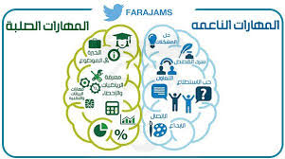
المنصات التعليمية و التدريبية ودورها في تطوير المهارات الناعمة والصلبة
اعداد : م.م منى حميد محسن
2024-2023

Slide 2
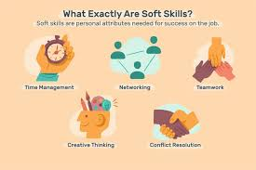
المهارات الناعمة
هي مجموعة من المواقف والمهارات والقيم التي تمكن الممارسين من العمل بفاعلية والمساهمة الإيجابية لمؤسساتهم فهذه الكفايات تتراوح ما بين كونهم محاورين أقوياء تمكنهم من إضافة قيمة مرنة وإيجابية في بيئة دائمة التغيير .

Slide 3
فالمهارات الناعمة مرتبطة بشكل أساسي بالسمات الشخصية والاجتماعية للفرد كما انها مرتبطة بشكل أساسي في الاتصالات والود والعلاقات مع الاخرين ، فهي الطريقة المثالية لتقديم نفسك للأخرين وهي ذات صلة كبيرة بشخصية الانسان وسلوكه وتصرفاته في المواقف التي يمر بها في مكان العمل ومن اهم المهارات المرنة :
(الاتصال والتواصل ، إدارة الوقت ، القيادة ، العمل ضمن الفريق ، التخطيط ، التفاوض ، اتخاذ القرارات وحل المشكلات .

Slide 4
و تشير المهارات الناعمة في التعليم إلى مجموعة من القدرات والصفات الشخصية التي يكتسبها المتعلمون خلال تجربتهم التعليمية، وتساعدهم في التفاعل مع المحيط التعليمي وتحقيق النجاح الأكاديمي والشخصي.
تعتبر هذه المهارات جوهرية في بناء شخصيات المتعلمين وتجهيزهم للتحديات الأكاديمية والشخصية. فهي ليست مقتصرة فقط على النجاح في المواضيع الدراسية، بل تلعب أيضًا دورًا هامًا في تطوير الشخصية والإعداد للمشاركة الفعّالة في المجتمع وسوق العمل في المستقبل.

Slide 5
كيف يمكن للمؤسسات التعليمية تعزيز المهارات الناعمة لدى المتعلمين ؟
لغرض تنمية المهارات الناعمة في التعليم لدى المتعلمين، يمكن للمؤسسات التعليمية اتباع الخطوات التالية:
تضمين المهارات الناعمة في المناهج بطريقة تحقق التكامل والتوازن بين المحتوى التعليمي واكتساب هذه المهارات من خلال أنشطة ومشاريع تعليمية تشجع على تطبيق هذه المهارات.
توفير برامج وورشات تدريبية خاصة لتطوير المهارات الناعمة لدى المتعلمين.
استخدام تقنيات التعلم النشط كالمناقشات والمشاريع الجماعية والألعاب التعليمية التفاعلية.
تحفيز المتعلمين على تعزيز الإحساس بالمسؤولية وإدارة المشاريع الخاصة بهم، مما يساهم في تطوير مهارات القيادة والتحكم في الذات.

Slide 6
تكامل التقييم الشخصي عبر دمج تقنيات التقييم الشخصي لتقديم ردود فعل بناءة حول تطور المهارات الناعمة للمتعلمين وتحديد المجالات التي يمكن تحسينها.
التحفيز وتكريم المتعلمين على إنجازاتهم عند تحقيق نجاحات في تطوير المهارات الناعمة في التعليم ، مما يعزز رغبتهم في المزيد من التعلم.
الشراكة مع الأهل، والتواصل الفعّال مع أولياء الأمور لتوعيتهم بأهمية تنمية المهارات الناعمة في التعليم وتشجيعهم على دعم هذه التنمية في المنزل.

Slide 7
المهارات الصلبة
المهارات الصلبة (المهنية ) هي " القدرات المكتسبة والمعززة عن طريق التعليم والممارسة والتكرار وتنبع أهميتها انها تزيد من إنتاجية وكفاءة الافراد في العمل ، وبالتالي تحسن رضا المستفيدين من الخدمات المقدمة " .
أو هي " المؤهلات العلمية والمعرفية والمهارات المهنية الأساسية التي يتقنها الفرد من خلال دراسته الاكاديمية او البرامج التدريبية المهنية المتعلقة باختصاص عمله " .
ومع ذلك فأن المهارات الصلبة لا تودي وحدها الى النجاح ولكن يحتاج الفرد الى المهارات الناعمة لكي تصبح مكملا مع بعضها .
ويمكن ان نستخلص من ذلك ان المهارات الناعمة ليست ملموسة بنفس القدر للمهارات الصلبة ولذلك فهي اصعب في التدريس من المهارات الصلبة .

Slide 8
فالمهارات الصلبة تركز على القدرات والمهارات العلمية بينما تركز المهارات الناعمة على السلوكيات والمهارات الشخصية ، لذا فان أصحاب سوق العمل يركزون عند اختياراتهم للمتقدمين للعمل على ذوي المهارات الشخصية اكثر من تركيزهم على المهارات الصلبة .
وعلى ذلك فإن المهارات الصلبة تشير الى القدرة على أداء مهام وظيفية معينة بينما تشير المهارات الناعمة الى الجودة في تنفيذ تلك المهام .

Slide 9
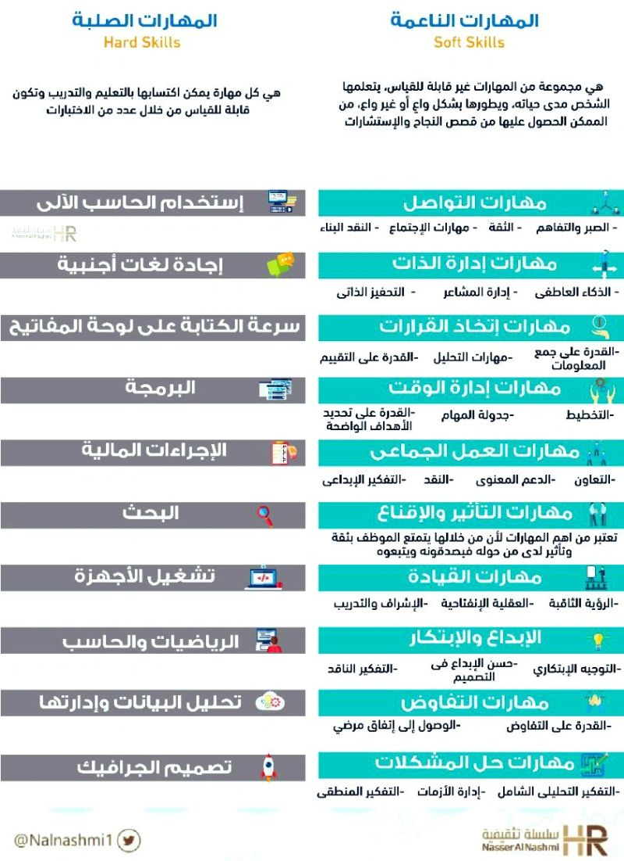

Slide 10
دور المنصات التعليمية والتدريبية في تطوير المهارات
ما المقصود المنصات التعليمية ؟
يشير إلى الأنظمة المتاحة عبر الإنترنت التي تسهل تقديم المحتوى التعليمي والتفاعل بين المعلمين والمتعلمين في بيئة افتراضية.
إذ جاءت المنصات التعليمية وليدة التوجه الجارف نحو تبنى التكنولوجيا واستغلالها في المشهد التعليمي، مدفوعة بالتقدم التكنولوجي والحاجة المتزايدة إلى تعليم مرن ويسهل الوصول إليه.
وتتميز المنصات التعليمية بعدد لا يحصى من الميزات، بما في ذلك تقديم المحتوى، وأدوات التقييم، ومساحات التعاون، وآليات تقديم الملاحظات الدقيقة المستمرة، فتتضافر هذه الميزات في إنشاء تجربة تعليمية ثرية وجذابة

Slide 11
أهداف المنصات التعليمية؟
تدور مميزات المنصات التعليمية حول الارتقاء بعملية التعلم ككل وتكثير الثمار المرجوة من تجربة التعلم قدر الإمكان، فتستهدف المنصات التعليمية تعزيز إمكانية الوصول للمحتوى التعليمي والحرص على شمولية التجربة التعليمية، وتوفير تجربة تعليمية مخصصة، وتسهيل التعلم التعاوني، والتقييم المستمر والملاحظات.
1. تعزيز إمكانية الوصول للمحتوى التعليمي
أحد الأهداف الأساسية للمنصات التعليمية هو تجاوز قيود الحواجز الجغرافية وجعل التعليم في متناول جمهور أوسع، عن طريق تقديم دورات عبر الإنترنت، تعمل هذه المنصات على تمكين المتعلمين الذين قد يواجهون قيودًا في البيئات التعليمية التقليدية، مثل ذوي الإعاقات الجسدية أو أولئك الذين يقطنون في مناطق نائية.
2. توفير تجربة تعلم مخصصة
تهدف المنصات التعليمية إلى توفير تجربة تعليمية مخصصة من خلال تقديم محتوى موجه لمعالجة أوجه القصور عند كل طالب ومتعلم، والاهتمام بإنشاء تقييمات تراعي الفروق الفردية في أنماط التعلم.

Slide 12
3. تسهيل التعلم التعاوني
يعد التعاون جانبًا رئيسيًا للتعليم الحديث، وقد تم تصميم المنصات التعليمية لتسهيل تجارب التعلم التعاوني وزيادة مشاركة الزملاء مع بعضهم بعضًا.
4. دقة التقييم المستمر والملاحظات
تعطي المنصات التعليمية الأولوية للتقييم المستمر والملاحظات الدقيقة التي تعالج جوانب شتى وتظهر أوجه القصور الحقيقية، والابتعاد عن التقييمات التقليدية التي تركز على الامتحانات الروتينية فقط.
5. التطوير المهني للمعلمين
بالإضافة إلى الأهداف التي تتمحور حول الطالب، تلبي المنصات التعليمية أيضًا هدف التطوير المهني للمعلمين.
إذ إن الدورات التدريبية عبر الإنترنت والندوات والمساحات التعاونية المتاحة للمعلمين تعمل على تعزيز مهاراتهم وإبقائهم على اطلاع بأحدث الاتجاهات التربوية والتقدم التكنولوجي

Slide 13
أبرز أنواع المنصات التعليمية والتدريبية ؟
تتفرع أنواع المنصات التعليمية الإلكترونية بحسب المراد من ورائها والمقصود منها، وسنتناول فيما يلي أبرز أنواع المنصات التعليمية والتدريبية على الساحة حاليًا، بدءًا من منصات نظام إدارة التعليم، مرورًا بالمنصات الأشهر وهي منصات الدورات الضخمة المفتوحة عبر الإنترنت، ومنصات التعلم الافتراضية التي يزداد سوقها عامًا تلو العام.
1. منصات نظم إدارة التعلم (LMS )
منصات نظم إدارة التعلم (Learning Management System ) أي نظام إدارة التعلم و هي منصات شاملة مصممة لإدارة المحتوى التعليمي وتقديمه. تلك المنصات تهيئ بيئة رقمية متكاملة لإدارة المحتوى التعليمي، والتواصل بين المعلم والطلاب، وتنظيم الاختبارات والتقارير. ومن أبر منصاتها هذا النوع:

Slide 14
منصة موودل Moodle، وهي منصة تعليمية مفتوحة المصدر تم اعتمادها على نطاق واسع للتعلم الإلكتروني غير المتزامن. وتتيح للمعلمين إمكانية إنشاء دورات تدريبية ومشاركة الموارد وتقييم التقدم الذي يحرزه الطلاب. وتشتمل منظومة المنصة على مجموعة متنوعة من أساليب التعلم.
كانفا Canvas، نظام طورته شركة انستراكشر لتكنولوجيا التعليم، وهو نظام إدارة تعلم (LMS ) غني بميزات تصميم التجارب التعليمية ويدعم التعلم غير المتزامن. إن واجهته البسيطة وما يوفره من تكامل الوسائط المتعددة والتوافق مع الأجهزة المحمولة تجعله خيارًا شائعًا للمعلمين الذين يبحثون عن حل شامل للتعليم الإلكتروني.

Slide 15
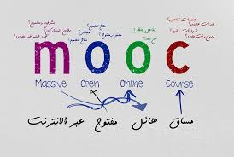
2) منصات الدورات الضخمة المفتوحة عبر الإنترنت MOOCs.
اكتسبت منصات الدورات الضخمة المفتوحة عبر الإنترنت شعبية هائلة لأنها توفر المحتوى بشكل مجاني أو بأسعار ميسورة على الإنترنت، مما ييسر وصول الطلاب إلى دورات عالية الجودة مقدمة من المؤسسات المرموقة في جميع أنحاء العالم. فمنصات مثل كورسيرا Coursera وإيديكس edX ويوداسيتي Udacity تقدم مجموعة متنوعة من الدورات التدريبية، مما يجعل التعليم في متناول الجمهور العالمي، وغالبًا ما تشتمل الدورات الضخمة على الإنترنت على عناصر تفاعلية مثل منتديات المناقشة، وتقييمات الأقران، والمشاريع العملية، مما يخلق تجربة تعليمية جذابة.

Slide 16
3. منصات التعلم الافتراضية
المنصات التي توفر بيئات التعلم الافتراضية تستفيد من التكنولوجيا الحديثة لإنشاء تجارب تعليمية جذابة ومثمرة، وهو توجه جديد لم ينتشر بعد في عالمنا العربي، لكن مستقبله واعد. غالبًا ما تُستخدم تقنيات الواقع الافتراضي (VR) أو الواقع المعزز AR لمحاكاة سيناريوهات العالم الحقيقي، مما يوفر فرصًا تعليمية عملية في بيئة رقمية يمكن التحكم فيها.
4. المنصات التعليمية التفاعلية
المنصات التعليمية التفاعلية تدمج عناصر اللعب في التجربة التعليمية لجعل عملية التعلم أكثر جاذبية ومتعة. منصات مثل كاهوت! Kahoot! و كويزيز Quizizz تُحول التقييمات التقليدية إلى ألعاب تفاعلية، مما يعزز المشاركة النشطة وترسيخ المعلومات. كما تستخدم بعض المنصات الذكاء الاصطناعيAI لتكييف المحتوى بناءً على أساليب التعلم الفردية والتقدم. ويضمن هذا النهج الشخصي حصول المتعلمين على محتوى مستهدف بحسب قدرات معينة، مما يزيد من كفاءة عملية التعلم .

Slide 17
5. منصات التدريب عبر الإنترنت للموظفين
تستخدم المؤسسات هذه المنصات للتأكد من أن موظفيها أو المرشحين لشغل مناصب فيها يتمتعون بالمعارف اللازمة التي تُمكنهم من أداء مهماتهم على أكمل وجه. فهي تُمكّن أصحاب الأعمال والإدارة من التحقق مما إذا كان جميع العاملين متفاهمين ولديهم الخبرة اللازمة. وبالإمكان إعداد برامج التعلم بحسب احتياجات كل فئة أو كل شخص حتى، وفقًا للمنصب والخبرة وسرعة التعلم المفضلة لكل عامل.

Slide 18
جوجل كلاسروم Google Classroom
جوجل كلاسروم Google Classroom جزء من مجموعة مساحة عمل جوجل التعليمية Google Workspace for Education، وهي خدمة توفر منصة للمعلمين والطلاب يمكنهم من خلالها التعاون بسلاسة. أسس الموقع في عام 2014، وقد اكتسب شعبية بسبب واجهته سهلة الاستخدام وتكامله مع أدوات جوجل الأخرى.
زووم Zoom
أصبح برنامج زووم Zoom، الذي تم تصميمه في البداية لاجتماعات العمل، أداة متكاملة للفصول الدراسية الافتراضية. إن واجهته سهلة الاستخدام وميزاته القوية جعلت منه منصة مثالية للتعلم المتزامن عبر الإنترنت.

Slide 19
متطلبات الدمج الناجح للتقنيات في العملية التعليمية
الموظفون المهرة
التمويل الكافي والثابت
وضوح خطة التنفيذ
القيادة الملهمة
الرؤية المشتركة
السياسات الداعمة
الوصول العادل
التقييم
طرق التعلم المتحورة حول الطالب
وجود اطار للمنهج الدراسي

Slide 20
شكرا
لاصغائكم

